Slide 1


第三章
礼 仪

Slide 2

一、意义价值
PPT模板下载：www.1ppt.com/moban/ 行业PPT模板：www.1ppt.com/hangye/
节日PPT模板：www.1ppt.com/jieri/ PPT素材下载：www.1ppt.com/sucai/
PPT背景图片：www.1ppt.com/beijing/ PPT图表下载：www.1ppt.com/tubiao/
优秀PPT下载：www.1ppt.com/xiazai/ PPT教程： www.1ppt.com/powerpoint/
Word教程： www.1ppt.com/word/ Excel教程：www.1ppt.com/excel/
资料下载：www.1ppt.com/ziliao/ PPT课件下载：www.1ppt.com/kejian/
范文下载：www.1ppt.com/fanwen/ 试卷下载：www.1ppt.com/shiti/
教案下载：www.1ppt.com/jiaoan/ PPT论坛：www.1ppt.cn
二、案例分析
目录
PAGE DIRECTORY
三、礼仪应用
四、样板参考
Notes:
教学方法：精准的算法+刻意练习
师资水平的提升
事故单的梳理——满意度
重修生的关注：阶段重修学生
重点班、重点生
经验分享之后的落地检查：
简历检查
院长各项综合排名，升降级
单项排名
答辩：岗位能力
就业工作：简历审核
就业系统：简历合格率、分析的更精准、模拟面试上平台
董事长
人资对人资：人力资源总监
维护好学生
应届的推动！！！！！！！！！！！！！！

Slide 3
一、意义价值

Slide 4
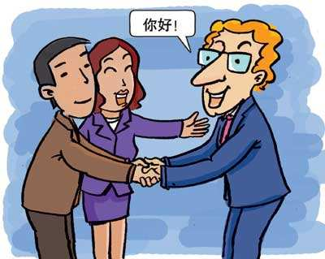
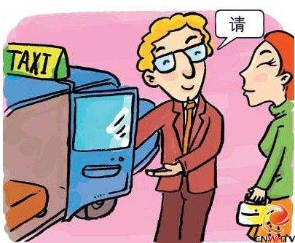
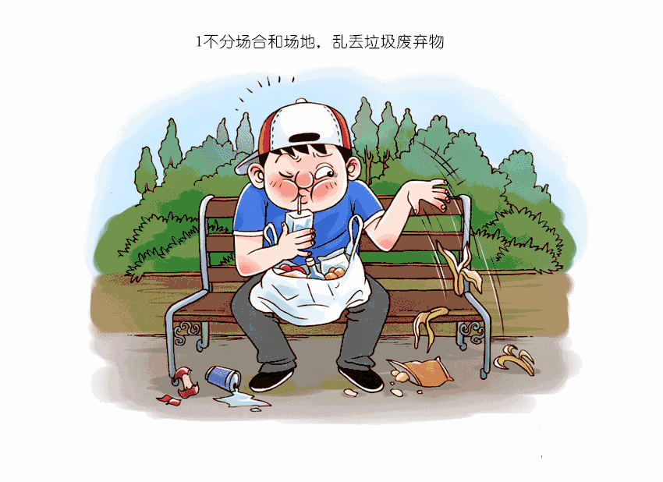
意义价值
①
礼仪是决定成败的细节，是成功的开始！
②
礼仪是陌生人的润滑剂，熟人之间的奢侈品！
你永远不会有第二次机会去改变你留给别人的第一印象

Slide 5
二、案例分析

Slide 6
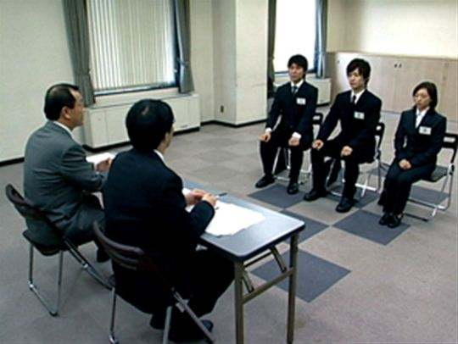
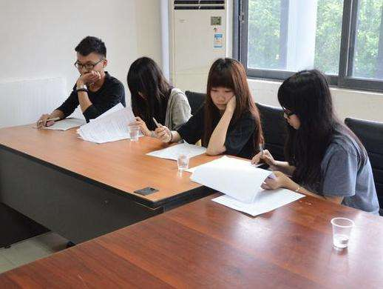
案例分析
启示：礼仪可以贯穿到整个求职的始（接到面试邀请）与终（出门）的每一个细节，这一刻的细节决定下一刻的成功。
Notes:
真实案例：xXX班级XX学生在面试结束时将前一位面试者遗留下来的一次性纸杯一起带出去，这样的细节被面试官看到并且赞美，同时拿到offer

Slide 7
三、 礼仪应用

Slide 8



礼仪应用
敲门
问候
会议礼仪
感谢
感谢
网约礼仪
递简历
电话礼仪
举止

Slide 9
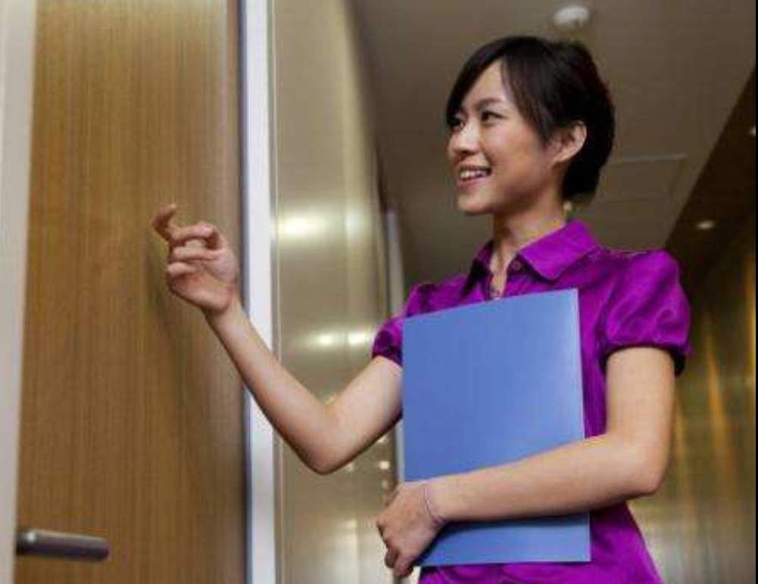
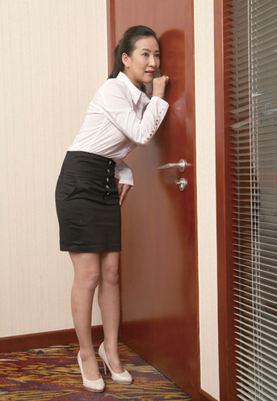


礼仪·敲门

Slide 10
礼仪·敲门
敲门方式
推门方式： 手扶门把手，轻轻推开，切忌不要用力过猛或过慢。
敲门方式： 敲三下，节奏一致，声音适中，待得到允许以后方可进入。
关门方式： 手扶门把手轻轻推送门归位，待门归位后再转身，切忌背对门关闭或
任由门自行关闭。

Slide 11
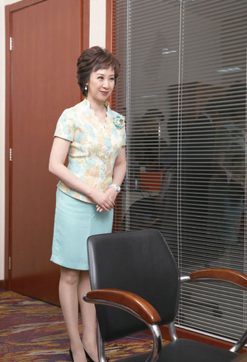
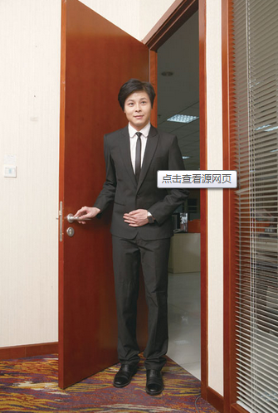
礼仪·问候
问候
尊称（您-姓氏+职位 -咱们公司 ）
“您是面试官（人资）吗，我是昨天接到您面试通知的的XXX，这是我的简历 ”
“您是张总是吧，我是来参加面试的XXX，这是我的简历 ”

Slide 12
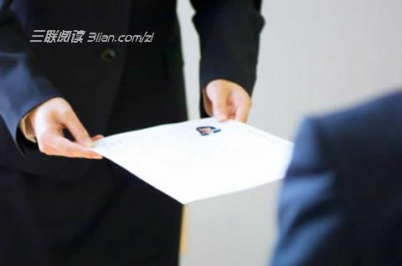

礼仪·递简历
递简历：
双手恭敬递出，字体朝面试官，身体微微前倾，面带笑容

Slide 13
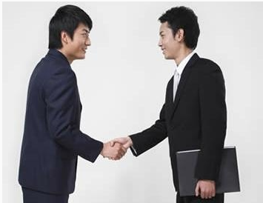

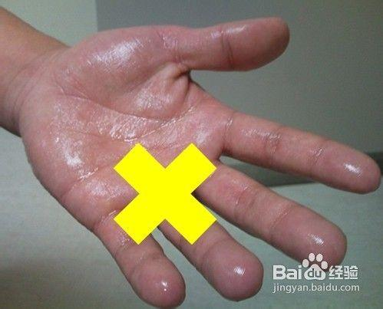
礼仪·举止
握手
握手代表友谊、友好
① 大方伸手 虎口相对
② 目视对方 面带微笑
③ 力度适中 身体前倾
注意：手心干净、尊者优先。

Slide 14
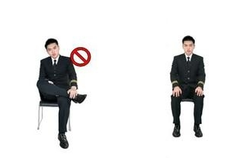
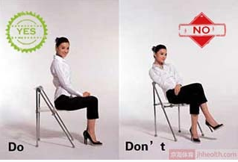
礼仪·举止
坐姿
“不满坐是谦恭”，在正式的场合或是面试的时候，一般坐在椅子的2/3处，背部挺直，身体稍向前倾，表示尊重和谦虚。

Slide 15


礼仪·举止
坐姿
女士双膝并拢，脚放中间或侧边，手则叠放于腿上
男士膝盖稍微分开，与肩同宽，双手分开放在腿上。
禁忌：翘腿、抖腿、猫腰、靠背。

Slide 16

礼仪·感谢
话术：
1.面试开始：自我介绍--“XX经理您好，感谢您邀我过来面试。”
2.面试中要使用：“请问您……；麻烦您了……；咱们公司……”
3.面试结束：“ 感谢您，辛苦您了，谢谢！”
感谢

Slide 17
礼仪·网约
①
①
投递前：在网上编辑好简历准确 1 投递；
投递前：在网上编辑好简历准确 1 投递；
②
②
投递中：多用敬语，如：请问 贵贵公司……您……；
投递中：多用敬语，如：请问 贵贵公司……您……；
③
③
投递后：请问可以安排我面试吗？
您看什么时候方便？
您觉得我哪里不合适呢？
投递后：请问可以安排我面试吗？
您看什么时候方便？
您觉得我哪里不合适呢？
温馨提示：
最后 一句话由我们来结束。
Notes:
1.主动打招呼并不等于低三下四
2.主动打招呼是职位升迁的通道
3.主动打招呼能够创造有效沟通
4.主动打招呼打消被冷落的心态

Slide 18
礼仪·电话
1
铃声不过三原则
2
规范的问候语：“ 您好”“谢谢”“麻烦您啦”
3
学会记录并引用对方的名字，通话尽量简单扼要
4
信号强、环境良好的地方接电话，等对方先挂断
Notes:
在工作场合，接听电话时，首先应问候，然后自报家门。对外接待应报出单位名称，若接内线电话应报出部门名称。比如：“您好，**公司”或“**大学音乐系，你好”“你好，销售部办公室，我是**。“

Slide 19

礼仪·会议
衣着整洁，仪表大方
手机静音、带上笔本
认真听讲，切忌交头接耳
准时有序，依会场安排落座
中途轻声退场
应鼓掌致意

Slide 20
五、 样板参考

Slide 21

样板参考
2016/第10期

Slide 22

作业
录制一个模拟面试（礼仪环节）视频。
内容包含敲门、问候、请示、递简历、落座、握手、感谢。
要求

Slide 23
感 谢 聆 听！

